Slide 1
«Дела бумажные».
Опыты с бумагой.
(средняя группа)
Воспитатели:
Вахрушева О. А.(1 кв. к.)

Slide 2
Цели краткосрочного проекта:
формирование у детей знаний и представлений о бумаге, её свойствах, поддержка исследовательского интереса у детей.

Slide 3
Задачи:
развитие познавательных способностей у детей в процессе совместной исследовательской деятельности, практических опытов с бумагой,
продолжать учить детей наблюдать,
развивать речь, память, логическое мышление,
развивать умение выражать свои мысли,
учить делать выводы,
воспитывать аккуратность.

Slide 4
«Откуда к нам пришла бумага?» (беседа с размышлениями)

Slide 5
Опыт №1. «Волшебная бумага». Вывод: бумагу можно использовать для рисования.

Slide 6
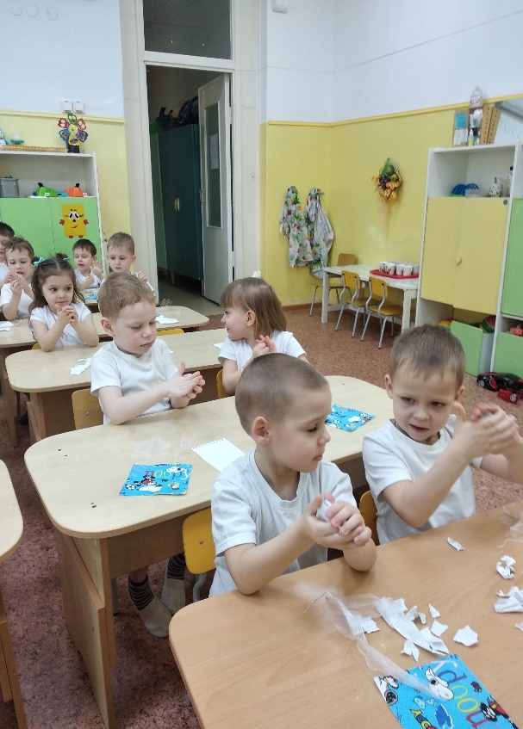
Опыты №2,3,4 «Мнём, рвём, режем бумагу». Вывод: бумага мнётся, режется, рвётся.

Slide 7
Опыт№5 «Бумага и вода». Вывод: бумага не тонет, но намокает и портится.

Slide 8
Опыт№6 «Аппликация». Вывод: бумагу можно соединить с помощью клея.

Slide 9
Опыт№7 «Ветерок». Вывод: бумага лёгкая.

Slide 10
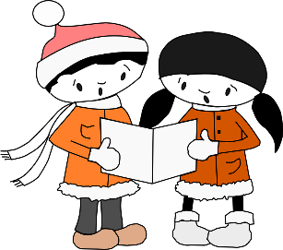
Опыт№8«Бумага,шуршит, звучит и поёт».

Slide 11
До новых встреч!

